Slide 1
Interrupciones

Slide 2
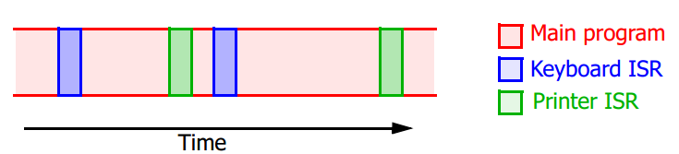
Interrupciones
Una interrupción es una señal externa al Microprocesador generada por algún hardware externo o por el mismo programa.
Esta señal indica al µp que quien la genero necesita atención inmediata.
A diferencia de “polling” solo se interactúa con el dispositivo cuando este lo necesita.
Las interrupciones son una alternativa a la técnica de “polliong”.

Slide 3
Proceso de Petición y Atención de una Interrupción
Periférico Externo/Sofware
Periférico Externo/Sofware
Interrupt
Request
Interrupt
Acknowledge
Interrupt
Request
Interrupt
Acknowledge
Main program
Main program
Main program
ISR 1
ISR 2

Slide 4
Tabla de Vectores
Cada fuente de interrupción esta asociada a un vector de interrupción:
Contiene la dirección de memoria CS:IP de la rutina que atenderá cada petición de interrupción.
Se usa para identificar las interrupciones.

Slide 5
Tabla de Vectores 8086
Tabla de vectores de interrupciones: Contiene los vectores para todas las posibles fuentes de interrupción.
CS
INT 255
IP
.
.
.
CS
IP
INT 1
CS
INT 0
IP

Slide 6
Interrupciones
Cada vector se asocia con una rutina de servicio para la petición de interrupción.
ISR: segmento de código para atender la interrupción.
Al igual que con las subrutinas la dirección de retorno se guarda en el Stack.
El código de la ISR debe ser lo mas corto posible y no modificar el contexto de los registros.
Las ISR terminan con un IRET ( restaurar dirección de retorno y el contexto, y habilita las interrupciones).
En función del µp a cada fuente de interrupción puede tener asignada una prioridad diferente.
De igual forma cada µp tiene definida una política de prioridades (Microcontroladores):
Las priorales pueden ser fijas, se pueden modificar, rotar, etc.

Slide 7
Interrupciones 8086
Hardware:
Dos pines permiten INTs: INTR y /NMI.
Un pin para reconocimiento de interrupciones (/INTA) las que se solicitan por el INTR.
Software generadas por las instrucciones:
INT
INTO
INT 3
BOUND
Dos flags se utilizan en las Interrupciones:
TF: Trap flag, operación in single step (usado en los debuggers).
IF : Interrupt flag, habilitar o deshabilitar interrupciones.
CLI , STI

Slide 8
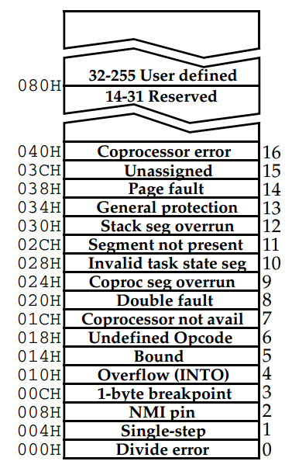
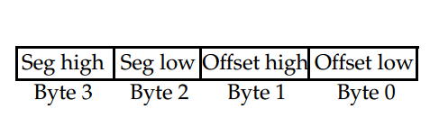
Tabla de Vectores 8086
La tabla de vectores esta localizada en los primeros 1024 bytes de la memoria: 000000H a 0003FFH.
Cada vector ocupa 4 bytes.
Instrucciones de retorno:
IRET: Interrupt return (16-bit operand size)
IRETD: Interrupt return (32-bit operand size)

Slide 9
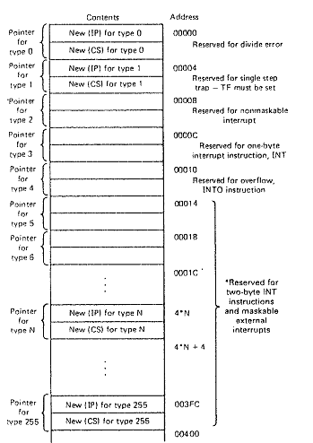
Tabla de Vectores 8086

Slide 10
Interrupciones 8086
INT 0 (Vector) : Error en división, ocurre cuando se divide por 0 o hay un desbordamiento en la división.
INT 1 (Vector) : Trap, ocurre después que se ejecuta una instrucción si TF=1.
INT 2 (Vector) : interrupción no enmascarable, tiene prioridad absoluta y se produce incluso aunque estén inhibidas.
INT 3 (Vector) : utilizada para poner puntos de ruptura en la depuración de programas, debido a que es una instrucción de un solo byte muy cómoda de utilizar.
INT 4 (Vector) : desbordamiento, se dispara cuando se ejecuta un INTO y había desbordamiento.

Slide 11
Interrupciones 8086
INT 5 (Vector) : rango excedido en la instrucción BOUND (sólo 286 y superiores).
INT 6 (Vector) : Código de operación inválido (sólo a partir del 286). Se produce al ejecutar una instrucción indefinida, en la pila se almacena el CS:IP de la instrucción ilegal.
INT 7 (Vector) : dispositivo no disponible (sólo a partir del 286).

Slide 12
Interrupciones 8086
Interrupciones de hardware en la IBM-PC: Son las generadas por la circuitería en respuesta a algún evento. Las más importantes son:
INT 8: Se produce con una frecuencia periódica determinada por el canal 0 del chip temporizador 8253/8254.
INT 9: generada al pulsar o soltar una tecla.
INT 0Ah, 0Bh, 0Ch, 0Dh, 0Eh, 0Fh: Puertos serie, impresora y controladores de disquete.
INT 70h, 71h, 72h, 73h, 74h, 75h, 76h, 77h: Generadas en los AT y máquinas superiores por el segundo chip controlador de interrupciones.

Slide 13
Interrupciones 8086
Interrupciones de software:
Generadas por Instrucciones
BOUND: Compara un registro con dos de dos palabras de datos en memoria. Si el contenido es menor o mayor ocurre una INT 5.
BOUND AX,DATA
; AX se compara con DATA y si es menor ocurre una INT 5 ; AX se compara con DATA+2 y DATA+3 si es mayor ocurre la INT 5.
INTO: Verifica si el OF = 1, si es igual a 1, ejecuta la ISR correspondiente a la INT 4.
INT n: Llama a una ISR que inicia en la dirección representada por el numero de vector n.

Slide 14
Interrupciones 8086
Un vector de interrupción n tendrá una dirección de inicio n*4.
La instrucción IRET/ IRETD:
Se utiliza para terminar las interrupciones.
Obtiene la dirección de retorno del stack
Cuando se atiende algún periférico hay que hacer un EOI (End of interrupt) para indicar al periférico que su petición fue atendida.
Evita peticiones repetidas de las misma interrupción.

Slide 15
Interrupciones en Modo: Real
Al finalizar la ejecución de una instrucción el 8086 verifica si se ha dado una petición de interrupción de: Excepción de instrucción, excepción de single-step, NMI, Coprocessor seg overrun, INTR e INT.
Si existe una o varias de estas interrupciones se sigue el siguiente proceso:
El contenido del registro de flags se manda al stack.
Se limpian los flag IF y TF ( deshabilita INTR y TF).
El contenido de CS e IP se guardan al stacK.
El contenido del vector de interrupción es leído y se colocan en el CS e IP, para ejecutar la primera instrucción de la ISR.

Slide 16
Interrupciones en Modo: Real
La dirección de retorno puede apuntar a:
La próxima instrucción
La instrucción donde se causo la interrupción.
Para las interrupciones: 0, 5, 6, 7, 8, 10, 11, 12 y 13.
Esto provoca que se intente ejecutar la instrucción de nuevo.
Notes:
Ejemplo de porque la division por ejemplo retorna a ella misma.

Slide 17
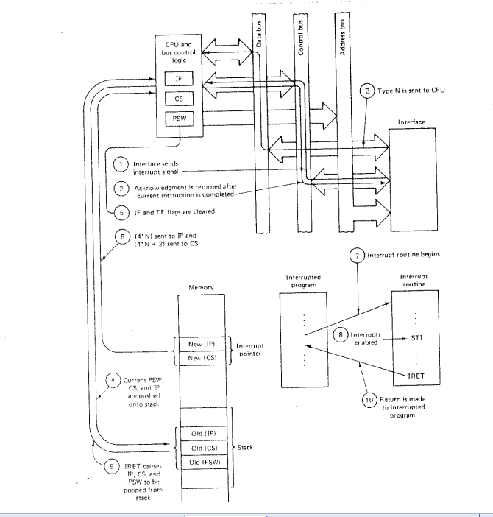
Secuencia de eventos para una INT

Slide 18
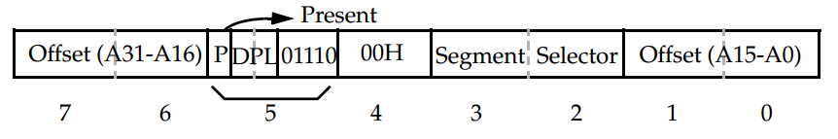
Interrupciones en Modo: Protegido
La misma asignación que en modo real se hace para las interrupciones, pero la tabla de interrupciones es diferente.
Se usan 256 descriptores de interrupciones almacenados en una tabla IDT (interrupt descriptor table) .
La IDT contiene 256 x 8 bytes y cada descriptor 8 bytes.

Slide 19
Interrupciones en Modo: Protegido
La IDT puede estar en cualquier lugar de la memoria, ubicada por medio del registro IDPTR.
Cada entrada de la IDT contiene la dirección de procesamiento de la ISR, en la forma de un selector de segmento y un offset de 32 bits.
También contiene un bit P y los bits DPL para describir el nivel de privilegio de la interrupción.

Slide 20
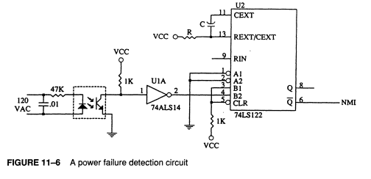
Interrupciones de Hardware: NMI
Se puede utilizar para detectar falta de energía en el sistema.

Slide 21
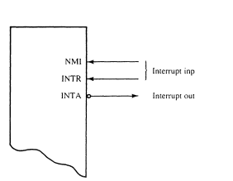
Interrupciones de Hardware
Dos tipos de interrupciones externas:
NMI
INTR

Slide 22
Interrupciones de Hardware: NMI
NMI (Non-maskable interrupt) activada por flanco positivo (0 a 1). Después del flanco este pin debe permanece en 1 hasta que la interrupción reconocida por el microprocesador.
Antes de que se detecte el flanco positivo debe permanecer en 0 por dos periodos de reloj.
Interrupción 2.

Slide 23
Interrupciones de Hardware: INTR
La entrada de INTR debe ser decodificada externamente para seleccionar un vector.
Cualquier vector puede ser seleccionado, pero normalmente se usan entre 20h y FFh.
Intel reserva los vectores entre 00h y 1Fh
La señal de /INTA se utiliza para para indicar al decodificar externo que coloque el número de vector en el bus de datos.

Slide 24
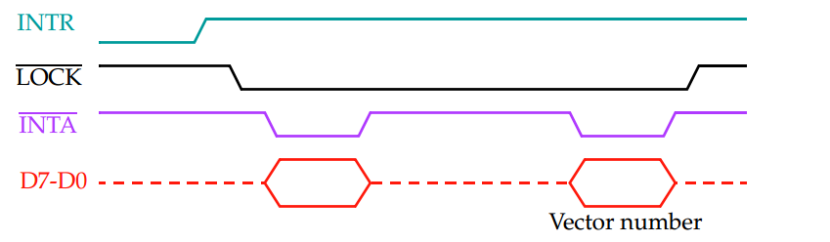
Interrupciones de Hardware: INTR
La entrada de INTR se pone en uno por un dispositivo externo (8259A) y se pone en 0 en la ISR (E0I).
Esta entrada se deshabilita automáticamente cuando el microprocesador reconoce la interrupción y se habilita con la instrucción IRET /IRETD.

Slide 25
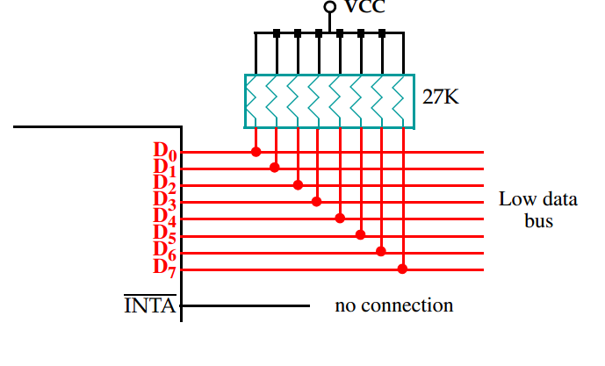
Interrupciones de Hardware: Método simple para genera el numero de vector
Siempre genera el vector de interrupción FFh.

Slide 26
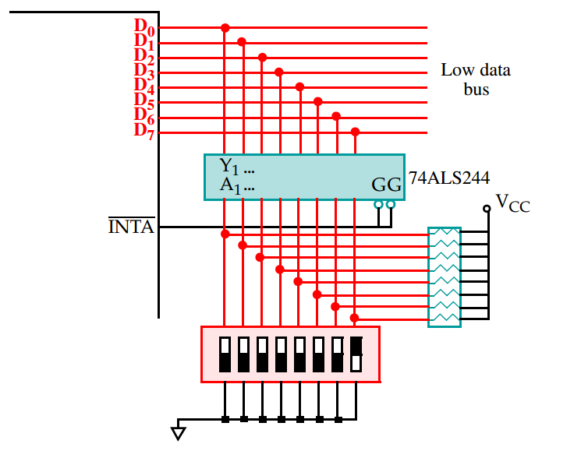
Interrupciones de Hardware: Método simple para genera el numero de vector
Genera un vector variable:

Slide 27
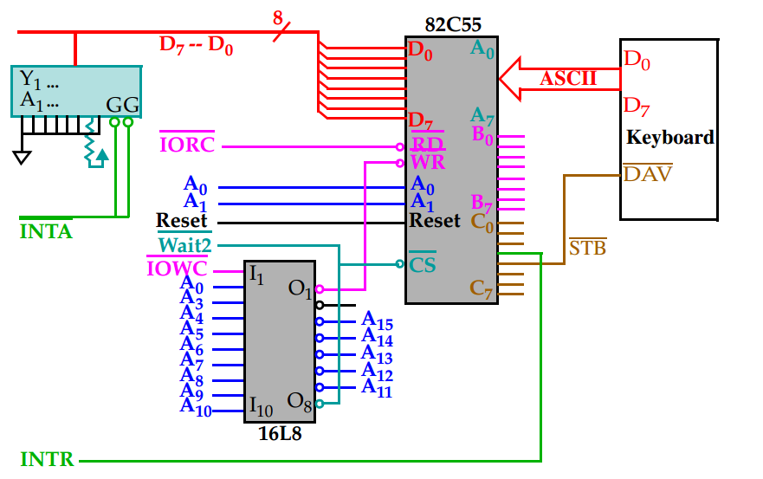
Ejemplo de Interrupción del Teclado con el 82C55

Slide 28
Interrupciones
Ejemplos de interrupciones básicas

Slide 29
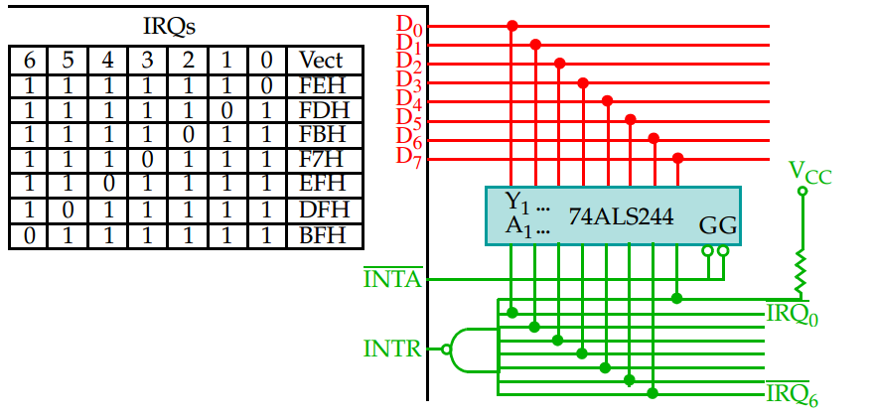
Manejando mas de una Interrupción
Hay que generar los diferentes vectores y las diferentes señales de EOI.

Slide 30
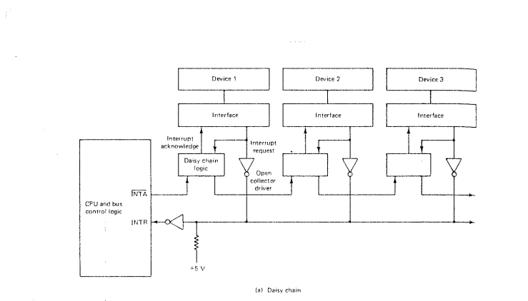
Múltiples Interrupciones Daisy Chain

Slide 31
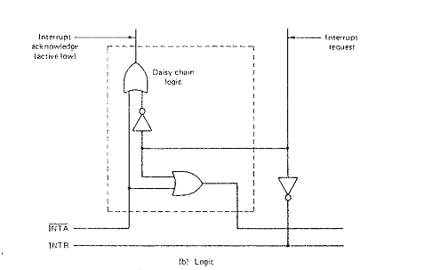
Múltiples Interrupciones Daisy Chain

Slide 32
Múltiples Interrupciones 8086
Controlador de interrupciones 8259

